Slide 1
FICHA DE COMPRENSIÓN 2
Comprendo los cuentos
4° Básico
12-03-2025

Slide 2
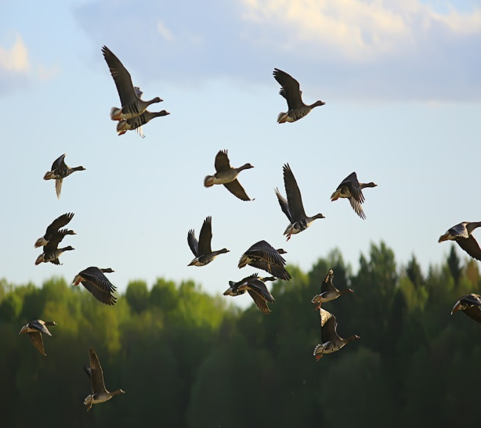
ANTES DE LA LECTURA
Si fueras de viaje ¿Qué medio de transporte te gustaría usar?
Tren – globo aerostático – barco – Caballo – Otro. (Dibújalo)
Observa la imagen. Los pájaros viajan para buscar mejor clima ¿sabes como se llama esa acción?

Slide 4
DESPUÉS DE LA LECTURA
Según el texto, ¿Cómo eran los animales de la laguna?
¿Qué hicieron los “bichos” de la laguna cuando supieron que la lombriz iba a viajar?
¿Qué clase de animal era una calandria?
¿Qué habría pasado si ningún animal hubiera ayudado a viajar a la lombriz? Escribe lo que piensas.
¿Conoces a alguna persona que haya emigrado de su país de origen? Escribe su nombre y el lugar de donde emigró.

